Slide 1
Tópicos avanzados con TMB
Fitting hierarchical models with TMB
10-14 January, 2022
University of Concepción, Chile
Dr. Cole Monnahan

Slide 2
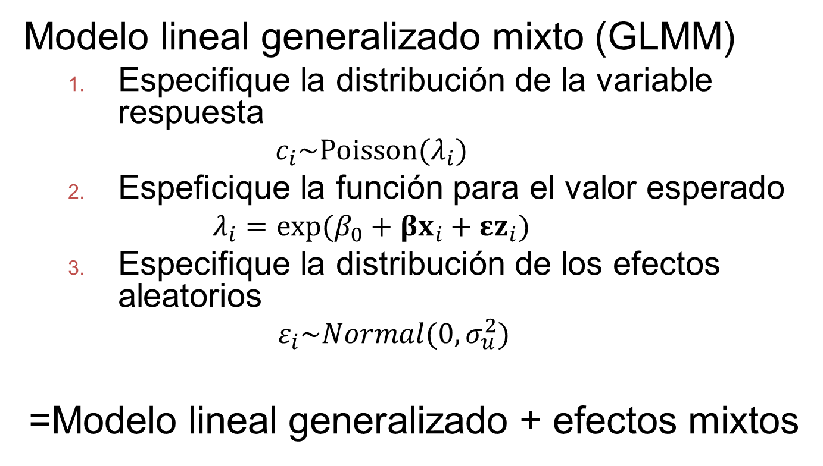
Revisión GLMM
Modelo lineal generalizado mixto (GLMM)
Especifique la distribución de la variable respuesta
$$c_{i}\sim Poisson(λ_{i})$$
Espeficique la función para el valor esperado
$$λ_{i}=exp⁡(β_{0}+βx_{i}+εz_{i})$$
Especifique la distribución de los efectos aleatorios
$$ε_{i}\sim Normal(0,σ_{u}^{2})$$
=Modelo lineal generalizado + efectos mixtos

Slide 3
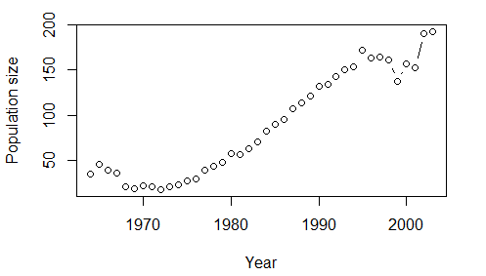
Ejemplo motivador
Conteos de halcón peregrino en el tiempo
Ejemplo de Kery and Schaub (2006)

Slide 4
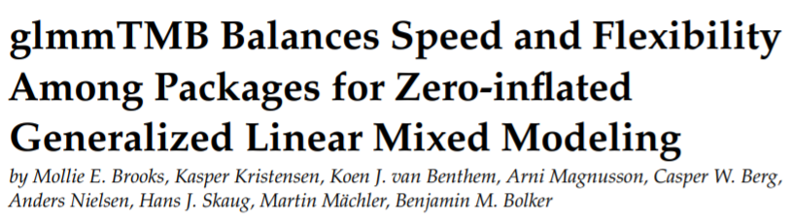
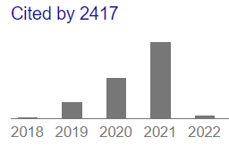
Ajustando con glmmTMB
glmmTMB: Paquete de R para regresiones con/ TMB
Se ajusta con una sintáxis tipo lme4:
glmmTMB(pairs ~ (1 | yr) + cov1 + cov2 + cov3,
family = poisson)
Esta es una muy buena opción para una regression jerárquica en vuestro trabajo

Slide 5
Modelos espaciales con TMB
sdmTMB ajusta GLMMs de procesos predictivos espaciales y espacio-temporales con TMB, R-INLA, y campos aleatorios gausianos markovianos (Gaussian Markov random fields). Una aplicación común es para los modelos de distribución de especies (SDMs).
VAST (Thorson and Barnett 2017) extiende sdmTMB para incluir más opciones y control, incluyendo respuestas multivariadas

Slide 6
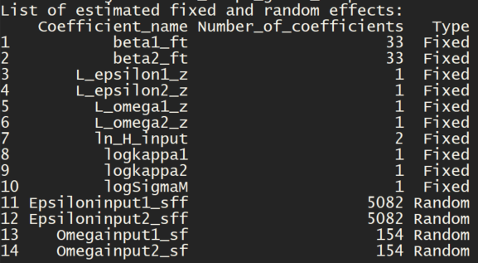

Ejemplo VAST
10,472 efectos aleatorios!!..
Integrados y diferenciados con facilidad!
www.vix.com

Slide 7
Diagnóstico del modelo, validación, selección
Verificar los supuestos del modelo es una parte fundamental del análisis, independiente del software que se utilice
Chequear residuos vs predichos, vs covariables, etc.
Existen dos opciones para los residuos:
Un paso a la vez (One Step Ahead) (?TMB::oneStepPredict)
Paquete R DHARMa:
Yo recomiendo OSA como punto de partida

Slide 8
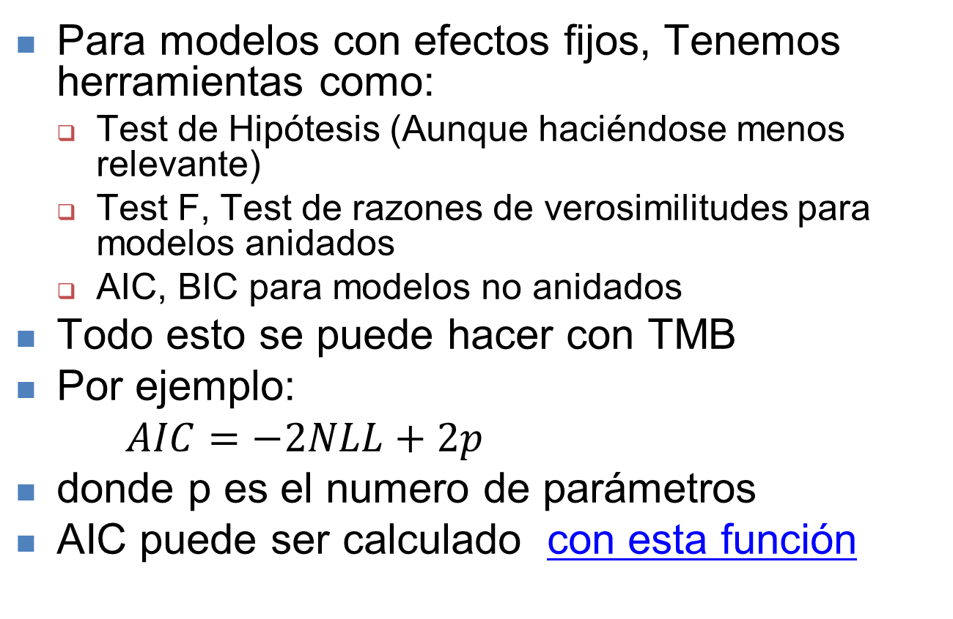
Selección de modelos con TMB
Para modelos con efectos fijos, Tenemos herramientas como:
Test de Hipótesis (Aunque haciéndose menos relevante)
Test F, Test de razones de verosimilitudes para modelos anidados
AIC, BIC para modelos no anidados
Todo esto se puede hacer con TMB
Por ejemplo:
$AIC=−2NLL+2p$
donde p es el numero de parámetros
AIC puede ser calculado con esta función

Slide 9
Seleccionando efectos aleatorios
Usamos AIC para selección de modelos con efectos fijos
Para estructuras con efectos aleatorios, es más complicado
(Un curso complete es necesario)
Se alterna entre ML y REML
REML=“restricted maximum likelihood”

Slide 10
Los pasos* de la estimación en modelos con efectos aleatorios en R
Ajuste un modelo lineal con todas las covariables independientes y sus interacciones con REML
Ajuste alternativas formas de los efectos aleatorias con REML y use AIC o BIC para evaluar los modelos
Identifique la estructura optima con respecto de los efectos aleatorios
Ajuste alternativas formas de las covariables independientes con ML y use F, t, AIC para evaluar los modelos
Identifique la estructura óptima con respecto de las covariables independientes
Recorra el modelo en paso 5 con REML
Presente los resultados
*Similar de los pasos en p. 121 – 122 de Zuur et al. (2009)

Slide 11
Breve Introducción REML
Recuerde que nuestra varianza LM variance era diferente (sesgada)
Para ajustar un modelo TMB con REML, simplemente declaramos efectos aleatorios y fijos como “aleatorios” en MadeADFun
Solo los términos de varianza son parámetros
Las estimaciones van a ser menos sesgadas (mejores)
Esto está disponible en lmer, pero no en glmer.
TMB siempre puede hacerlo [Vea este demo]

Slide 12
Validación cruzada
Otra técnica popular para la selección de modelo es la validación cruzada
Dejar aleatoriamente afuera un subconjunto de datos
Ajustar el modelo con datos restantes
Predecir el out de la muestra de datos
Calcular una métrica de ajuste
Repetir lo descrito arriba para diferentes versiones del modelo y ver que tan bien predicen

Slide 13
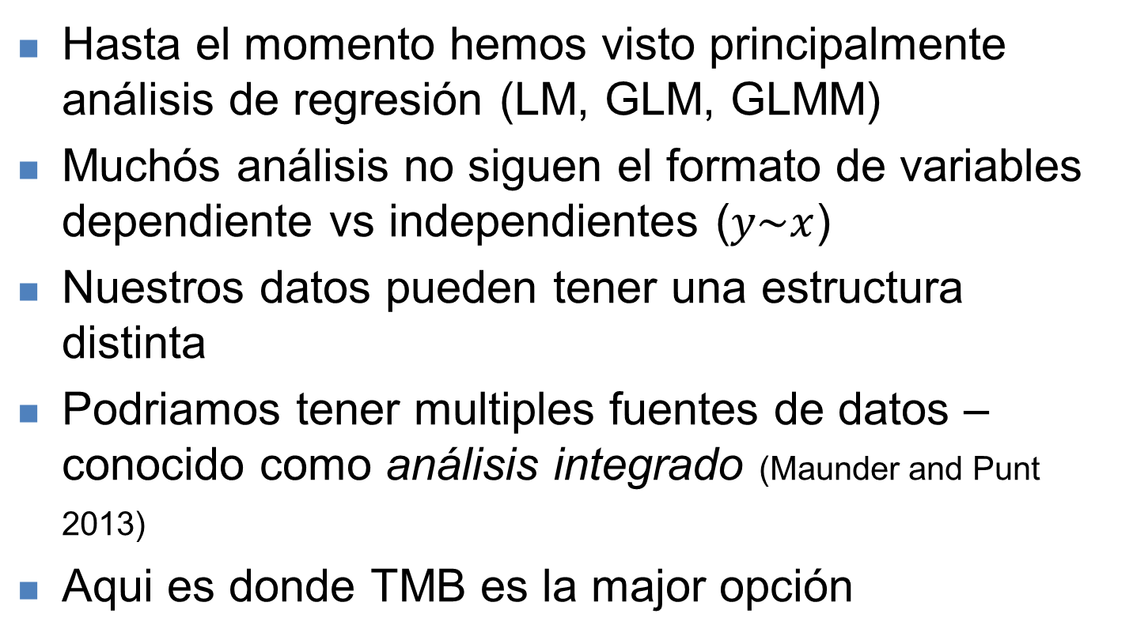
Moviéndonos más alla de las regresiones
Hasta el momento hemos visto principalmente análisis de regresión (LM, GLM, GLMM)
Muchós análisis no siguen el formato de variables dependiente vs independientes ($y\sim x$)
Nuestros datos pueden tener una estructura distinta
Podriamos tener multiples fuentes de datos – conocido como análisis integrado (Maunder and Punt 2013)
Aqui es donde TMB es la major opción

Slide 14
Modelo marcaje-recaptura Aves
Sobrevivencia estado-espacio y detección con covariables ambientales
Datos de presencia/ausencia en el tiempo
Esto es un modelo complejo, demasiado para explorar en su totalidad
En cambio lo utilizaremos para motivar alguna de las capacidades adicionales de TMB
Probablemente no exista otro programa que pueda estimar este modelo en un contexto de máxima verosimilitud
Section 14.5 of Korner-Nievergelt et al (2015)

Slide 15
Modelo de marcaje-recaptura aves
3 conjuntos de efectos aleatorios
5 efectos fijos, 172 efectos aleatorios totales
Probabilidad de nunca ser visto después de la última observación es difícil de escribir en forma analítica
Pero se puede calcular en forma recursiva hacia atrás
Esto integra una variable “dummy” Bernoulli- porque se requiere hacer esto?

Slide 16
Lógica del control Avanzado en TMB
for (int t=1; t<last(i); t++)
last es ingresado como dato, = el ultimo año observado
De esta forma el largo de este ciclo varia por individuo.
while (k > 1) {
chi(i,k-1) = <code>
k = k - 1;
}
Este ciclo (while) calcula la probabilidad de nunca haber sido visto nuevamente, hacia atrás!
(como se haría esto en lme4?)

Slide 17
Declaraciones If() sobre la data
if(CH(i,t)==1){
nll-= log(p(i,t));
} else {
nll-= log(1-p(i,t));
}
Aquí aplicamos un cálculo NLL diferente basado en el valor en la matriz de datos CH.
No Podemos usar parametros detro de los “if”, dado que no son diferenciables

Slide 18
Funciones TMB personalizadas
Podemos escribir nuestras propias funciones C++ para usar en el templete
Incluir en la parte inicial del archive, después de #include<TMB>.hpp
Por ejemplo, una transformación logística es necesaria para asegurar una probabilidad válida:
template<class Type>
Type inv_logit(Type x){
Type y= 1/(1+exp(-x));
return(y);
}
Note que tanto x (entrada) e y (salida) son variables Type

Slide 19
Funciones de verosimilitud
Codemos escribir nuesrtras propias verosimilitudes
Agregar al comienzo del templete (pero después de la declaración #include
// inverse gamma density
template<class Type>
Type dinvgauss(Type x, Type mean, Type shape, int give_log=0){
Type logres = 0.5*log(shape) –
0.5*log(2*M_PI*pow(x,3)) –
(shape * pow(x-mean,2) / (2*pow(mean,2)*x)); if(give_log) return logres; else return exp(logres); }

Slide 20
Ajustando diferentes versiones de modelo
Digamos que queremos ajustar un modelo con y sin un parámetro (en la selección de modelo)
Necesitamos 2 templetes y 2 listas de parámetros?
Si así fuera, sería muy molesto
Afortunadamente podemos usar la opción “map” para apagar la estimación de ciertos parámetros
La opción map permite un amplio rango de comportamientos

Slide 21
Usando la opción “map”
“map” es un argumento de MakeADFun
Es una lista nombrada de factores:
Nombres y largos coinciden con la lista de parámetros
El nivel de NA implica apagar la estimación de ese parámetro (queda fijo)
Vectores con el mismo nivel son agrupados
“Turned off” = permanece en su valor inicial
list(beta=factor(NA)) – Efectos fijos apagados
list(u=factor(c(NA, 1,1,2)) – Vector donde el primer element es fijo, los siguientes dos son estimados en conjunto, y el último es estimado separado

Slide 22
Usos comunes para mapear
Apagar un parámetro. Inicializar en 0, y apague con factor(NA). No tiene efecto en el modelo, y no aparece
Fijar un parámetro. Inicializar en un valor deseado, luego apagar. E.g. test de razón de verosimilitudes, o cuando se asume un valor específico (M=0.2)
En ?contrasts, donde el modelo se confunde entre una media global y niveles de un factor.
Típicamente nosotros fijamos el primero en 0.
Este es el comportamiento por defecto en R lm

Slide 23
Simulación
TMB tiene herramientas de simulación incluídas
http://kaskr.github.io/adcomp/_book/Simulation.html
SIMULATE{
y=rnorm(mu,sd);
REPORT(y);
}
Útil para simular datos nuevos, simular residuos y para verificar la exactitud de Laplace.
Muy flexible y valioso de explorer cuando Ud construye su modelo.

Slide 24
Adicionales Bayesianos
Cualquier modelo TMB puede ser conectado al software “Stan” para hacer inferencia Bayesiana via MCMC
Se deberá incluir distribuciones a priori en forma manual
Ver más detalles en Monnahan and Kristensen (2018)
[Demo]

Slide 25
Referencias
Korner-Nievergelt, F., Roth, T., von Felten, S., Guélat, J., Almasi, B., & Korner-Nievergelt, P. (2015). Bayesian data analysis in ecology using linear models with R, BUGS, and Stan: including comparisons to frequentist statistics: Academic Press.
glmmTMB:
https://rjournal.github.io/archive/2017/RJ-2017-066/index.html
https://cran.r-project.org/web/packages/glmmTMB/index.html

